Slide 1
Predikcija srčane slabosti primenom metoda mašinskog učenja
Teodora Danilović 4004/2025
Nina Petković 4005/2025

Slide 2
Cilj i tok projekta
Cilj projekta je da se na osnovu jedanaest kliničkih pokazatelja predvidi da li pacijent ima srčano oboljenje.
01
Analiza i priprema podataka
Čišćenje, nedostajuće vrednosti, transformacija atributa
Tip problema: binarna klasifikacija
Ciljna promenljiva: HeartDisease (1 - ima oboljenje, 0 - nema oboljenje)
Skup podataka: Heart Failure Prediction, 918 pacijenata, 11 atributa
Algoritmi: logistička regresija, SVM, KNN, slučajna šuma, AdaBoost, XGBoost i neuronska mreža
Svaki algoritam je treniran u dve varijante: bez regularizacije i sa regularizacijom
02
Klasični modeli
Šest algoritama, bez i sa regularizacijom
03
Neuronska mreža
Izbor arhitekture i tehnike regularizacije
04
Finalno poređenje
Svi modeli na istom skupu za testiranje
1

Slide 3
Skup podataka
Heart Failure Prediction je nastao spajanjem pet kardioloških skupova iz UCI repozitorijuma: Cleveland, Mađarska, Švajcarska, Long Beach VA i Stalog. Svaka instanca je jedan pacijent sa nalazima sa rutinskog kardiološkog pregleda. Skup je nebalansiran.
918
11
55,3% (508)
44,7% (410)
instanci
kliničkih atributa
ima oboljenje
nema oboljenje
Atributi
atribut | tip | opis
Age | numerički | starost pacijenta (godine)
Sex | kategorički | pol (M, F)
ChestPainType | kategorički | tip bola u grudima (TA, ATA, NAP, ASY)
RestingBP | numerički | krvni pritisak u mirovanju (mm Hg)
Cholesterol | numerički | holesterol u serumu (mg/dl)
FastingBS | binarni | glukoza u krvi > 120 mg/dl (1 / 0)
atribut | tip | opis
RestingECG | kategorički | nalaz EKG-a u mirovanju (Normal, ST, LVH)
MaxHR | numerički | maksimalna srčana frekvencija
ExerciseAngina | kategorički | angina izazvana naporom (Y, N)
Oldpeak | numerički | ST depresija pri naporu
ST_Slope | kategorički | nagib ST segmenta (Up, Flat, Down)
HeartDisease | ciljna | srčano oboljenje (1 / 0)
Numerički atributi imaju vrlo različite skale pa je potrebno izvršiti standardizaciju, a pet kategoričkih atributa (Sex, ChestPainType, RestingECG, ExerciseAngina, ST_Slope) zapisano je kao niske, pa ih je pre treniranja potrebno pretvoriti u brojeve.
2

Slide 4
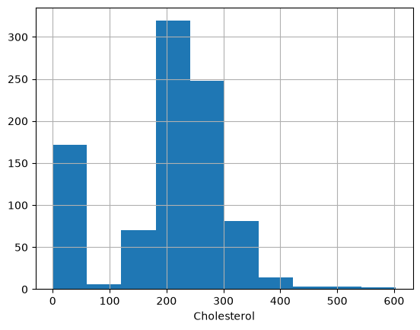
Nedostajuće vrednosti upisane kao nula
atribut | prosek | std | min | medijana | max
Age | 53,51 | 9,43 | 28 | 54 | 77
RestingBP | 132,40 | 18,51 | 0 | 130 | 200
Cholesterol | 198,80 | 109,38 | 0 | 223 | 603
MaxHR | 136,81 | 25,46 | 60 | 138 | 202
Oldpeak | 0,89 | 1,07 | −2,6 | 0,6 | 6,2
Nakon pregleda podataka uočili smo nule u kolonama Cholesterol i RestingBP koje predstavljaju nedostajuće vrednosti, pa smo ih zamenili medijanom i dodali atribut Cholesterol_izmeren koji beleži da li je merenje uopšte obavljeno.
4

Slide 5
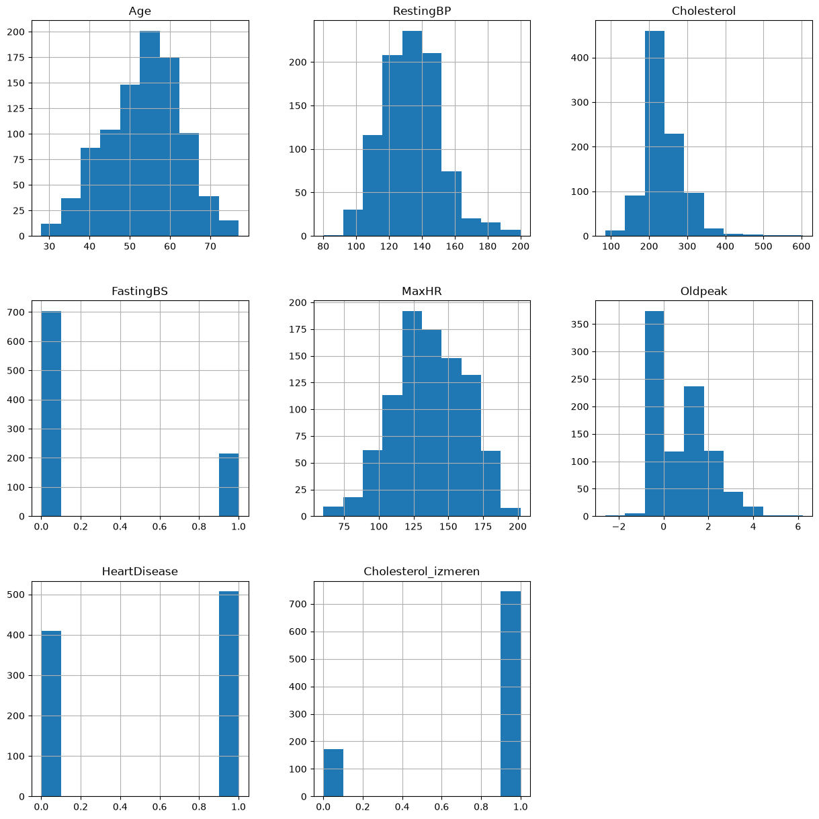
Raspodele numeričkih atributa
Age: od 28 do 77 godina, medijana 54
RestingBP: medijana 130 mm Hg, maksimum 200
Cholesterol: do 603 mg/dl; nule su zamenjene medijanom 237
MaxHR: od 60 do 202, medijana 138
Oldpeak: od −2,6 do 6,2, medijana 0,6
FastingBS: binarni atribut, prosek 0,23 – 23% pacijenata ima povišenu glukozu
6

Slide 6
Transformacija kategoričkih atributa i standardizacija
Kategorički atributi
Standardizacija
Pet atributa zapisano je kao niske i pretvoreno je u binarne kolone (0 / 1)
Izbačena je po jednu kolonu iz svake grupe i sprečava linearnu zavisnost među atributima
Posle transformacije skup ima 918 instanci, 16 atributa i ciljnu promenljivu
Skale su vrlo različite: Oldpeak od −2,6 do 6,2, a Cholesterol od 0 do 603
Prosek i varijansa računaju se samo na skupu za treniranje
Naučena transformacija se primenjuje na validacioni i test skup
originalni atribut | nove binarne kolone
Sex | Sex_M
ChestPainType | ChestPainType_ATA, ChestPainType_NAP, ChestPainType_TA
RestingECG | RestingECG_Normal, RestingECG_ST
ExerciseAngina | ExerciseAngina_Y
ST_Slope | ST_Slope_Flat, ST_Slope_Up
8

Slide 7
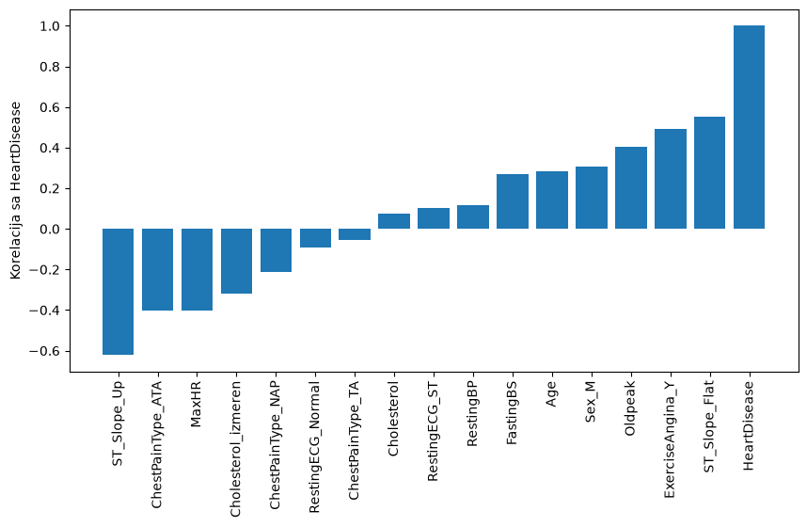
Korelacije sa ciljnom promenljivom
ST_Slope je najjače povezan sa ciljnom promenljivom: uzlazni nagib (ST_Slope_Up, −0,62) smanjuje šansu za oboljenje, a ravan nagib (ST_Slope_Flat, 0,55) je povećava
ChestPainType_ATA (−0,40) i MaxHR (−0,40) imaju jaku negativnu vezu, viša vrednost znači manju šansu za oboljenje
Cholesterol_izmeren (−0,32) je negativno povezan, pacijenti kojima holesterol nije izmeren češće imaju oboljenje
ExerciseAngina_Y (0,49) i Oldpeak (0,40) su pozitivno povezani sa oboljenjem
Sex_M (0,31) i Age (0,28) pokazuju umerenu pozitivnu vezu
Cholesterol (0,08), RestingBP (0,12) i ChestPainType_TA (−0,05) imaju slabu vezu sa ciljnom promenljivom
9

Slide 8
Podela podataka i ocenjivanje modela
587
147
184
instanci za treniranje
instanci za validaciju
instanci za testiranje
Prva podela u razmeri 8:2 – 734 instance (treniranje + validacija) i 184 instance (test)
Druga podela: od 734 instance 80% ostaje za treniranje (587), a 20% čini validacioni skup (147)
Obe podele su stratifikovane po ciljnoj promenljivoj
Podešavanje metaparametara
Mere kvaliteta
Za logističku regresiju, SVM i KNN metaparametri su birani poređenjem rezultata na izdvojenom validacionom skupu, dok su za slučajnu šumu, AdaBoost i XGBoost birani unakrsnom validacijom pomoću GridSearchCV-a.
Modeli su ocenjivani pomoću tačnosti, preciznosti, odziva, F1 mere i AUC-a, pri čemu je F1 mera uzeta kao najznačanije merilo kvaliteta.
10

Slide 9
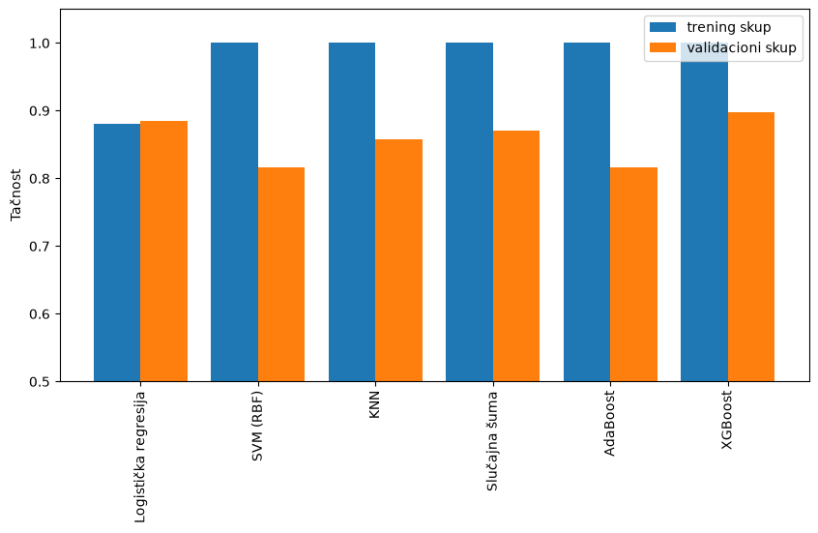
Preprilagođavanje bez regularizacije
Svih šest algoritama prvo je istrenirano u ekstremnoj, neregularizovanoj varijanti i vidi se koliko se svaki oslanja na pamćenje trening podataka umesto na opštu pravilnost.
Logistička regresija (bez kazne, C = ∞) - trening 0,881, validacija 0,884. Nema preprilagođavanja, jer je model linearan.
SVM (ogromno C) - trening 1,00, validacija 0,816. Najveći pad, model je u potpunosti zapamtio trening skup.
AdaBoost - trening 1,00, validacija 0,816. Isti pad kao SVM.
KNN (k = 1) - trening 1,00, validacija 0,857. Svaka trening instanca je sama sebi sused, pa je tačnost na treningu savršena po definiciji.
Slučajna šuma (neograničena dubina) - trening 1,00, validacija 0,871.
XGBoost (duboka stabla) - trening 1,00, validacija 0,898. Najmanji pad među modelima koji su dostigli tačnost 1,00.
model | trening | validacija
Logistička regresija | 0,881 | 0,884
SVM (RBF) | 1,000 | 0,816
KNN | 1,000 | 0,857
Slučajna šuma | 1,000 | 0,871
AdaBoost | 1,000 | 0,816
XGBoost | 1,000 | 0,898
11

Slide 10
Izbor metaparametara na validacionom skupu
Za svaku vrednost (kombinaciju) metaparametara model se trenira na 587 instanci i ocenjuje na validacionom skupu od 147 instanci
Kriterijum izbora je F1 mera pamti se najbolji rezultat i vrednosti za koje je dobijen
model | metaparametri | F1 (validacija)
Logistička regresija | C = 1 | 0,902
SVM (RBF) | C = 1, gamma = 0,1 | 0,909
KNN | k = 3, weights = uniform | 0,908
Logistička regresija: za C = 1 model je praktično isti kao model bez kazne, pa regularizacija ovde ne menja rezultat
SVM: C = 1 dozvoljava greške na treningu (šira margina), a gamma = 0,1 daje blažu granicu odlučivanja
KNN: k = 3 umesto k = 1, odluka se donosi glasanjem tri najbliža suseda, pa je model manje osetljiv na pojedinačne instance
12

Slide 11
Izbor metaparametara unakrsnom validacijom
Validacioni skup od 147 instanci je mali, pa ocena na njemu ne mora biti pouzdana
Za ansamble je korišćen unakrsna validacija nad 734 instance (treniranje + validacija)
Svaka kombinacija se ocenjuje prosečnom F1 merom kroz 10 slojeva
model | metaparametri | F1 (cv = 10)
Slučajna šuma | max_depth = None, min_samples_leaf = 1, max_features = sqrt | 0,886
AdaBoost | max_depth = 2, n_estimators = 100, learning_rate = 0,1 | 0,888
XGBoost | max_depth = 5, learning_rate = 0,1, reg_lambda = 20 | 0,888
Slučajna šuma: pri svakoj podeli razmatra se samo deo atributa
AdaBoost: plitka bazna stabla (dubina 2) i manji korak učenja (0,1)
XGBoost: jaka l2 kazna nad težinama listova i ograničena dubina stabala (5)
13

Slide 12
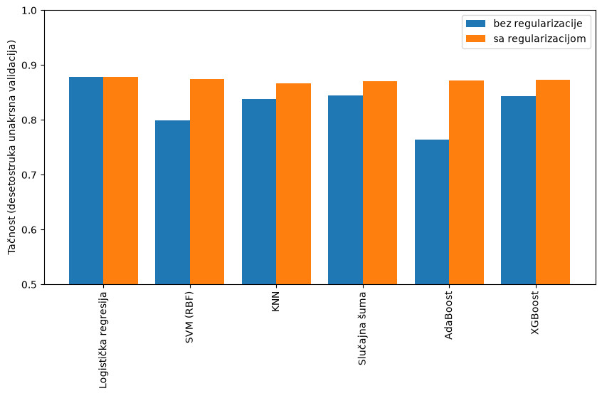
Poređenje modela bez i sa regularizacijom
model | tačnost bez | tačnost sa | F1 bez | F1 sa
Logistička regresija | 0,879 | 0,879 | 0,893 | 0,893
SVM (RBF) | 0,800 | 0,875 | 0,818 | 0,890
KNN | 0,838 | 0,866 | 0,852 | 0,882
Slučajna šuma | 0,845 | 0,871 | 0,863 | 0,886
AdaBoost | 0,764 | 0,872 | 0,785 | 0,888
XGBoost | 0,843 | 0,873 | 0,861 | 0,888
Logistička regresija: bez razlike, jer je izabrano C = 1
Posle regularizacije svi modeli imaju tačnost između 0,866 i 0,879
14

Slide 13
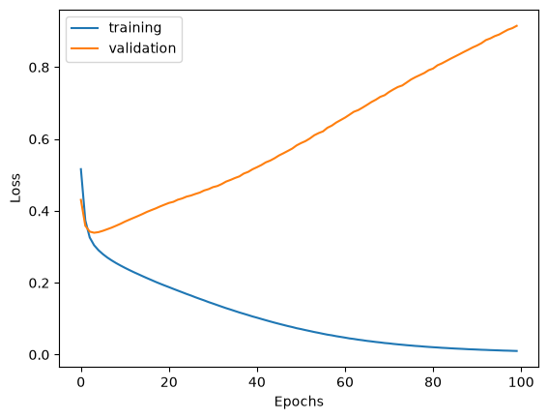
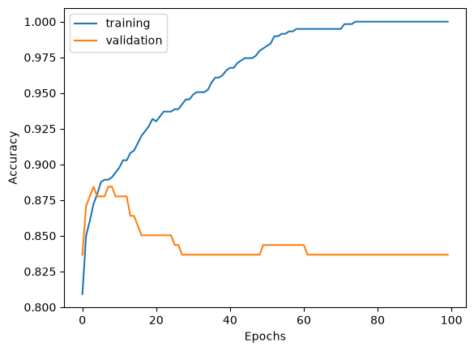
Neuronska mreža početna arhitektura
Arhitektura
sloj | izlazni oblik | aktivacija
Dense | (None, 100) | ReLU
Dense | (None, 40) | ReLU
Dense | (None, 1) | sigmoid
Na ulazu imamo 16 atributa, a izlaz predstavlja jedan neuron sa sigmoidnom aktivacijom
Funkcija greške: BinaryCrossentropy; optimizator: Adam (learning_rate = 0,001)
Treniranje: 100 epoha, batch_size = 32, praćenje na validacionom skupu
Mreža ima 5 781 parametar, a skup za treniranje samo 587 instanci
Greška na treningu stalno opada, a tačnost ide ka 1,00
Greška na validacionom skupu već posle prvih epoha počinje da raste, a tačnost pada na oko 0,84 što znači da dolazi do preprilagođavanje
15

Slide 14
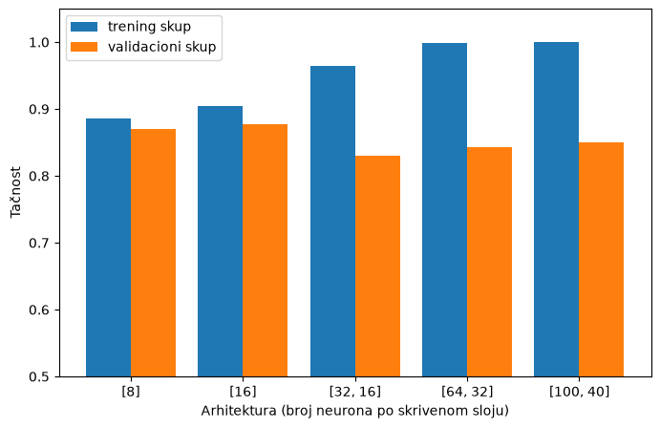
Izbor arhitekture neuronske mreže
Poređeno je pet arhitektura: [8], [16], [32, 16], [64, 32], [100, 40]
Svi modeli koriste ReLU aktivaciju u skrivenim slojevima i sigmoidnu na izlazu, optimizator Adam, i treniraju se u 100 epoha sa veličinom paketa od 32 instance.
arhitektura | trening | validacija
[8] | 0,886 | 0,871
[16] | 0,905 | 0,878
[32, 16] | 0,964 | 0,830
[64, 32] | 0,998 | 0,844
[100, 40] | 1,000 | 0,850
Što je mreža veća, tačnost na treningu je veća: sa 0,886 na 1,000
Najbolja tačnost na validacionom skupu: [16] – jedan skriveni sloj sa 16 neurona (0,878)
Sa 587 instanci za treniranje velike mreže uče trening skup napamet
16

Slide 15
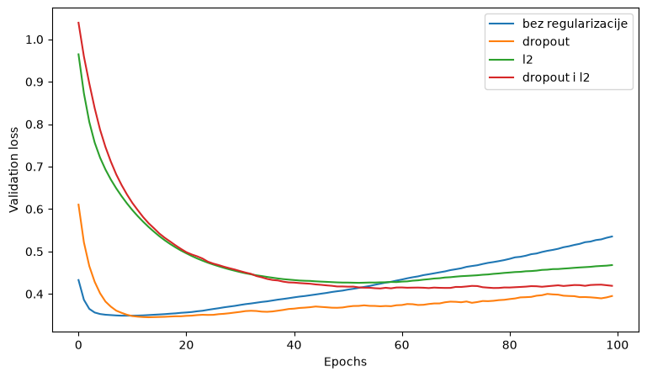
Regularizacija neuronske mreže arhitektura [32, 16]
Četiri varijante pod istim uslovima:
bez regularizacije
Dropout posle svakog skrivenog sloja, tokom treniranja isključuje se 30% neurona
l2 kazna na oba skrivena sloja
Dropout i l2 kazna zajedno
varijanta | trening | validacija
bez regularizacije | 0,969 | 0,837
Dropout | 0,920 | 0,871
l2 kazna | 0,922 | 0,844
Dropout i l2 | 0,906 | 0,871
Dropout podiže tačnost na validaciji sa 0,837 na 0,871
Tačnost na treningu pada sa 0,969 na 0,906 tj. model manje pamti trening skup
Izabrana je varijanta Dropout i l2, jer ima najmanju razliku između treninga i validacije (0,036)
Bez regularizacije gubitak na validaciji posle nekog broja epoha raste
Kod regularizovanih varijanti rast je zaustavljen ili znatno usporen
17

Slide 16
Konačna neuronska mreža na skupu za testiranje
Gubitak i tačnost
Klasifikacioni izveštaj
skup | gubitak | tačnost
treniranje (734) | 0,301 | 0,911
testiranje (184) | 0,342 | 0,875
klasa | preciznost | odziv | F1 mera | broj instanci
0 (zdravi) | 0,88 | 0,83 | 0,86 | 82
1 (bolesni) | 0,87 | 0,91 | 0,89 | 102
tačnost |  |  | 0,88 | 184
macro avg | 0,88 | 0,87 | 0,87 | 184
weighted avg | 0,88 | 0,88 | 0,87 | 184
Od 102 bolesna pacijenta mreža prepoznaje 93, a 9 pogrešno klasifikuje
Od 82 zdrava pacijenta 14 je pogrešno označeno kao bolesno
Razlika u tačnosti između treninga i testa je 0,036
Matrica konfuzije
 | zdrav | bolestan
stvarno: zdrav | 68 | 14
stvarno: bolestan | 9 | 93
18

Slide 17
Svi klasični modeli na skupu za testiranje
Modeli su trenirani na 734 instance sa izabranim metaparametrima i ocenjeni na 184 instance test skupa
Test skup nije korišćen ni u jednom prethodnom koraku
Bez regularizacije
Sa regularizacijom
model | tačnost | preciznost | odziv | F1 | AUC
Logistička regresija | 0,842 | 0,854 | 0,863 | 0,859 | 0,927
SVM (RBF) | 0,815 | 0,847 | 0,814 | 0,830 | 0,903
KNN | 0,815 | 0,833 | 0,833 | 0,833 | 0,813
Slučajna šuma | 0,864 | 0,860 | 0,902 | 0,880 | 0,937
AdaBoost | 0,810 | 0,819 | 0,843 | 0,831 | 0,806
XGBoost | 0,864 | 0,867 | 0,892 | 0,879 | 0,931
model | tačnost | preciznost | odziv | F1 | AUC
Logistička regresija | 0,842 | 0,854 | 0,863 | 0,859 | 0,928
SVM (RBF) | 0,870 | 0,861 | 0,912 | 0,886 | 0,939
KNN | 0,853 | 0,857 | 0,882 | 0,870 | 0,907
Slučajna šuma | 0,859 | 0,839 | 0,922 | 0,879 | 0,948
AdaBoost | 0,864 | 0,847 | 0,922 | 0,883 | 0,944
XGBoost | 0,864 | 0,881 | 0,873 | 0,877 | 0,948
Bez regularizacije najbolji su slučajna šuma (F1 0,880) i XGBoost (0,879), a najslabiji SVM (0,830)
Sa regularizacijom najbolji je SVM (F1 0,886), zatim AdaBoost (0,883)
Sa regularizacijom AUC je veći kod svih šest algoritama
19

Slide 18
Konačno poređenje svih modela na skupu za testiranje
model (sortirano po F1) | tačnost | preciznost | odziv | F1 | AUC
Neuronska mreža (sa) | 0,875 | 0,869 | 0,912 | 0,890 | 0,946
SVM (RBF) (sa) | 0,870 | 0,861 | 0,912 | 0,886 | 0,939
AdaBoost (sa) | 0,864 | 0,847 | 0,922 | 0,883 | 0,944
Slučajna šuma (bez) | 0,864 | 0,860 | 0,902 | 0,880 | 0,937
XGBoost (bez) | 0,864 | 0,867 | 0,892 | 0,879 | 0,931
Slučajna šuma (sa) | 0,859 | 0,839 | 0,922 | 0,879 | 0,948
XGBoost (sa) | 0,864 | 0,881 | 0,873 | 0,877 | 0,948
Neuronska mreža (bez) | 0,853 | 0,850 | 0,892 | 0,871 | 0,934
KNN (sa) | 0,853 | 0,857 | 0,882 | 0,870 | 0,907
Logistička regresija (bez) | 0,842 | 0,854 | 0,863 | 0,859 | 0,927
Logistička regresija (sa) | 0,842 | 0,854 | 0,863 | 0,859 | 0,928
KNN (bez) | 0,815 | 0,833 | 0,833 | 0,833 | 0,813
AdaBoost (bez) | 0,810 | 0,819 | 0,843 | 0,831 | 0,806
SVM (RBF) (bez) | 0,815 | 0,847 | 0,814 | 0,830 | 0,903
Prva tri mesta: neuronska mreža (F1 0,890), SVM (0,886) i AdaBoost (0,883), sve varijante sa regularizacijom
Razlike među prvih sedam modela manje su od 0,015 F1 mere
Poslednja tri mesta: KNN (0,833), AdaBoost (0,831) i SVM (0,830), sve bez regularizacije
Najveći AUC: XGBoost i slučajna šuma sa regularizacijom (0,948)
Neuronska mreža ne nadmašuje klasične modele značajno
21

Slide 19
Najbolji i najgori klasični model
SVM sa regularizacijom (C = 1, gamma = 0,1) – F1 0,886
SVM bez regularizacije (C = 1 000 000) – F1 0,830
klasa | preciznost | odziv | F1 mera | broj instanci
0 (zdravi) | 0,88 | 0,82 | 0,85 | 82
1 (bolesni) | 0,86 | 0,91 | 0,89 | 102
tačnost |  |  | 0,87 | 184
klasa | preciznost | odziv | F1 mera | broj instanci
0 (zdravi) | 0,78 | 0,82 | 0,80 | 82
1 (bolesni) | 0,85 | 0,81 | 0,83 | 102
tačnost |  |  | 0,82 | 184
Matrica konfuzije
Matrica konfuzije
 | zdrav | bolestan
stvarno: zdrav | 67 | 15
stvarno: bolestan | 9 | 93
 | zdrav | bolestan
stvarno: zdrav | 67 | 15
stvarno: bolestan | 19 | 83
Među 12 varijanti klasičnih modela najbolji i najgori model su isti algoritam SVM sa i bez regularizacije
Zdrave pacijente obe varijante klasifikuju isto, 67 tačno i 15 pogrešno
Bolesne pacijente regularizovan model propušta 9, a neregularizovan 19 što je više nego dvostruko
Propušten bolestan pacijent (lažno negativna predikcija) je najskuplja greška u medicinskom kontekstu
22

Slide 20
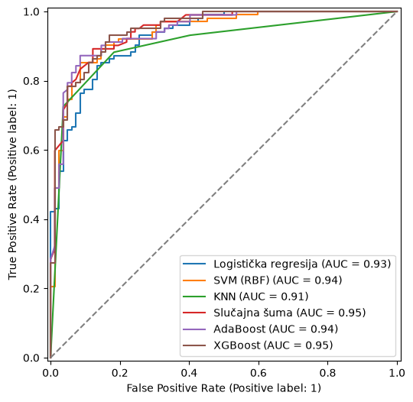
ROC krive i AUC
Sve krive su daleko iznad dijagonale, koja odgovara nasumičnom pogađanju
Krive su međusobno vrlo bliske, nijedan model nema izrazitu prednost na svim pragovima
23

Slide 21
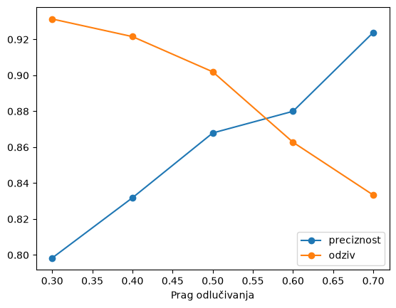
Pomeranje praga odlučivanja
Model je SVM sa regularizacijom, najbolji klasični model
prag | preciznost | odziv
0,3 | 0,798 | 0,931
0,4 | 0,832 | 0,922
0,5 | 0,868 | 0,902
0,6 | 0,880 | 0,863
0,7 | 0,924 | 0,833
Nižim pragom odziv raste, a preciznost opada
Prag 0,4: odziv raste sa 0,902 na 0,922, a preciznost pada sa 0,868 na 0,832
Prag 0,3: odziv 0,931, ali preciznost pada na 0,798
Cena propuštanja bolesnog pacijenta je veća od cene dodatnog pregleda kod zdravog, bira se niži prag odlučivanja, npr. 0,4 jer je bolje uputiti zdravu osobu na dodatnu proveru nego bolesnu proglasiti zdravom.
24

Slide 22
Zaključak
Regularizacija je neophodna, ali njen doprinos zavisi od modela, najviše dobijaju AdaBoost i SVM, dok se logistička regresija praktično ne menja.
Najbolji i najgori klasični model u celom poređenju su isti algoritam, SVM, kojeg razlikuje jedino regularizacija.
Kod neuronske mreže se pokazalo da je izbor arhitekture važniji od same regularizacije, manje mreže bolje generalizuju od velikih.
Neuronska mreža se svrstava u sam vrh, ali klasične modele suštinski ne nadmašuje, što je za ovako mali skup podataka i očekivano.
Priprema podataka se pokazala vrednijom nego sama medicinska mera, podatak da li je holesterol uopšte izmeren nosi jaču vezu sa oboljenjem nego sama vrednost holesterola.
Modeli se oslanjaju na klinički smislene atribute, pre svega na nagib ST segmenta, što potvrđuje i ranija analiza korelacija.
Najbolji modeli na test skupu
model | F1 | AUC
Neuronska mreža (sa) | 0,890 | 0,946
SVM (RBF) (sa) | 0,886 | 0,939
AdaBoost (sa) | 0,883 | 0,944
26

Slide 23
Hvala na pažnji!
Teodora Danilović 4004/2025
Nina Petković 4005/2025

